Slide 1
ỦY BAN NHÂN DÂN HUYỆN AN LÃO
TRƯỜNG TIỂU HỌC AN TIẾN
CHÀO MỪNG QUÝ VỊ ĐẠI BIỂU VỀ DỰ HỘI THI
GIÁO VIÊN DẠY GIỎI CẤP HUYỆN
NĂM HỌC 2023 - 2024
MÔN TOÁN - LỚP 2
BÀI 53: SO SÁNH CÁC SỐ CÓ BA CHỮ SỐ
TIẾT 2: LUYỆN TẬP
Giáo viên: Phạm Thị Minh Khuê
Năm sinh: 1986
Trình độ: Đại học Giáo dục Tiểu học
An Tiến, Ngày 14 tháng 03 năm 2024

Slide 2
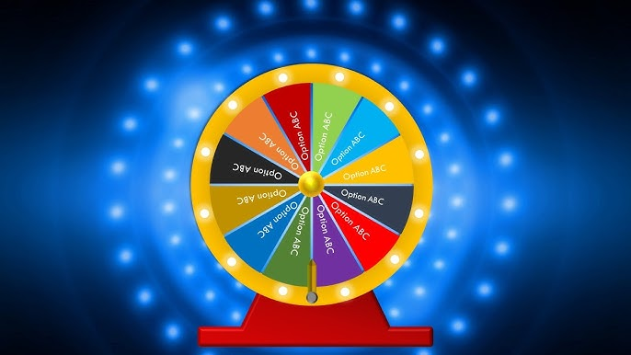
VÒNG QUAY
MAY MẮN

Slide 3
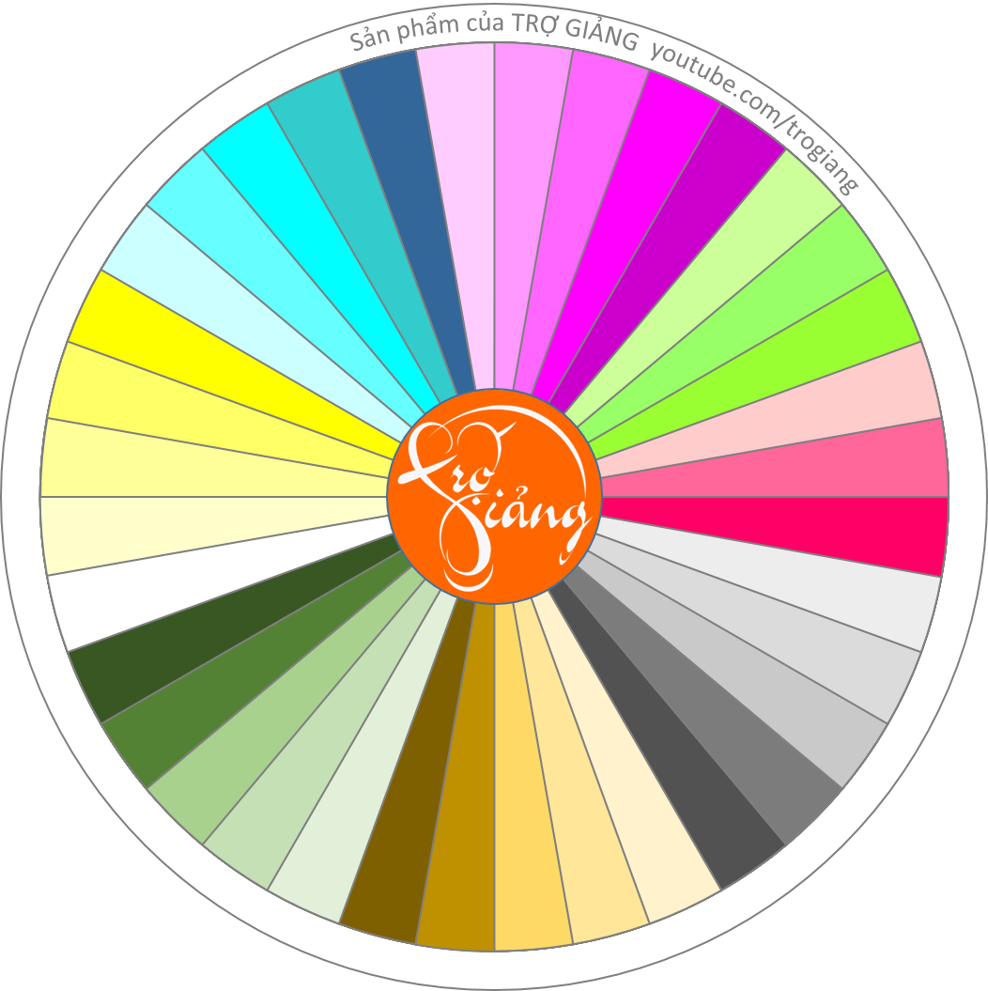
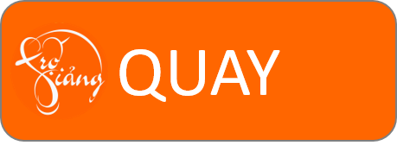
Tiếp theo
VÒNG QUAY
MAY MẮN
NGỌC THỦY
MINH AN
HÀ ANH
BẢO TRÂM
TRÂM ANH
TRÂM ANH
ĐÌNH HƯNG
VÂN ANH
THẢO MY
HẢI BÌNH
KHÁNH CHI
KHÁNH CHI
MINH TÂM
THÀNH NAM
QUỲNH GIANG
HẢI ĐĂNG
TUỆ LÂM
QUỲNH GIANG
BÂỎ TRÂN
MINH TÂM
THÚY VI
ĐÌNH HƯNG
NGỌC TÚ
NAM KHÁNH
BẢO TRÂM
TUỆ LÂM
NGỌC THỦY
NGỌC THƠM
BẢO LINH
MINH TÂM
NHẬT MINH
THẢO MY
MINH QUÂN
THÀNH NAM
BẢO NGỌC

Slide 4
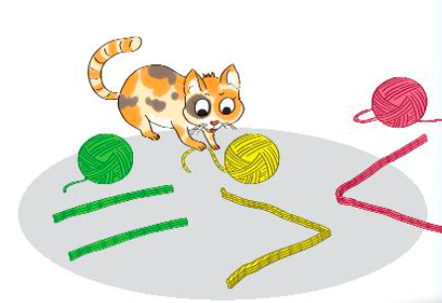
>; <; =
?
?
?
314 502
<
<
365 366
?
?
=
537 399
718 718
>
?
?
>
635 635
212 121
=

Slide 5
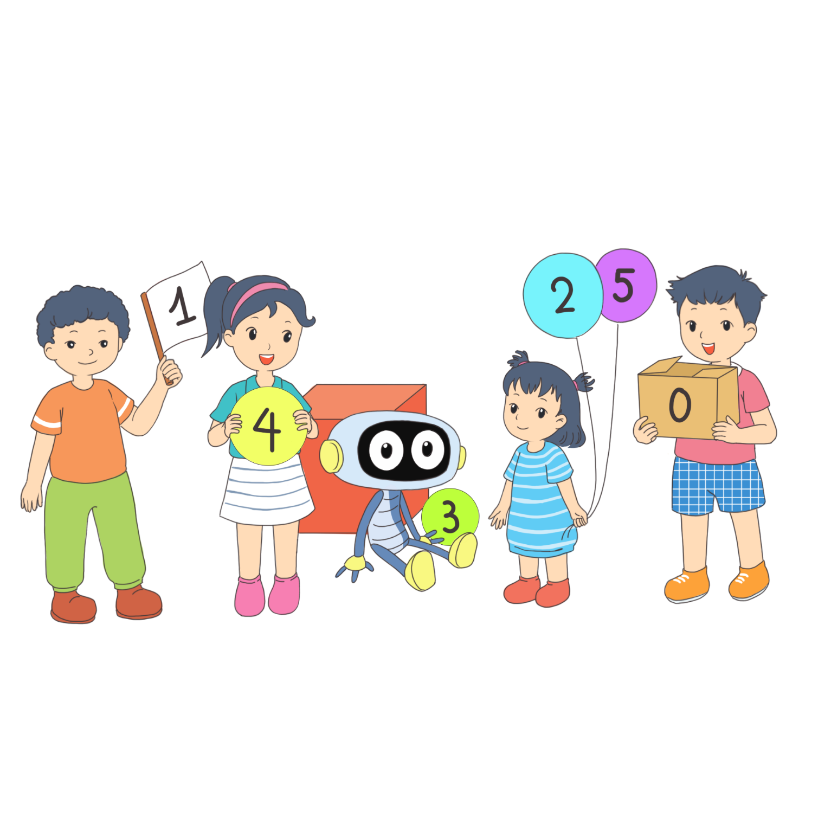
Thứ Năm ngày 15 tháng 3 năm 2024
Toán
Bài 53: Luyện tập (Tiết 2)
S/59
Notes:
Bài giảng điện tử - 0582829909

Slide 6
2
Ở một trung tâm chăm sóc mèo, mỗi chú mèo được đeo một thẻ số như dưới đây:
Chú mèo nào đeo số bé nhất?
Chú mèo nào đeo số lớn nhất?

Slide 7
2
Chú mèo đeo số bé nhất.
Chú mèo đeo số lớn nhất.

Slide 8
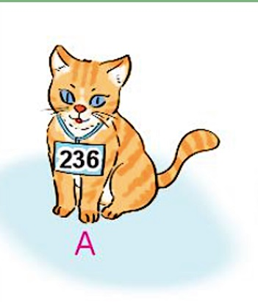
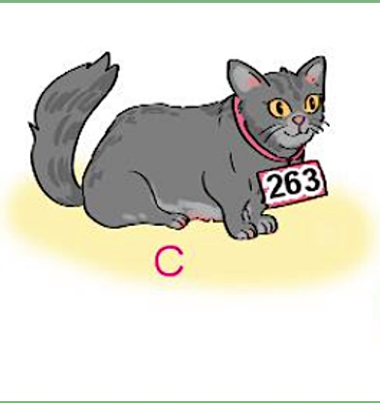
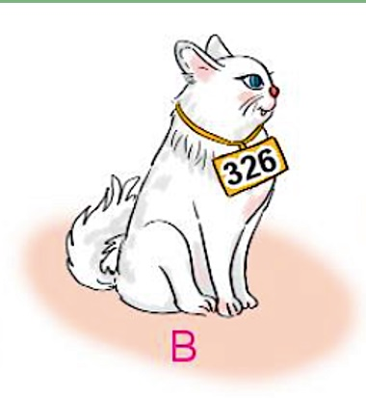
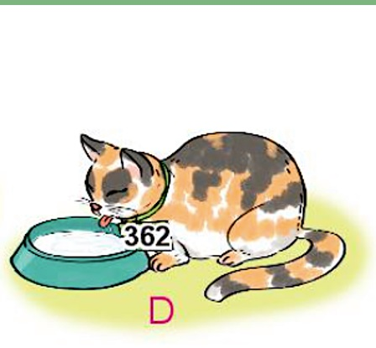
2
<
<
<
SỐ BÉ NHẤT
SỐ LỚN NHẤT
Chú mèo đeo số bé nhất là:
Chú mèo đeo số lớn nhất là:

Slide 9
Bài 2
Vận dụng kiến thức so sánh các số có 3 chữ số, tìm số lớn nhất, số bé nhất trong các số.

Slide 10
3
Vẽ 4 điểm rồi ghi các số (như hình vẽ). Nối các điểm đó theo thứ tự từ bé đến lớn.
657
765
567
756
Notes:
Click vào các số để ra kết quả

Slide 11
4
Mỗi bạn Nam, Việt và Mai chọn một cửa thần kì đến các hành tinh khác nhau. Biết Việt chọn cửa ghi số lớn nhất. Nam chọn cửa ghi số bé nhất. Hỏi mỗi bạn sẽ đến hành tinh nào?

Slide 12
Vận dụng

Slide 13
CẢM ƠN CÁC THẦY CÔ GIÁO
VÀ CÁC EM HỌC SINH

